Slide 1
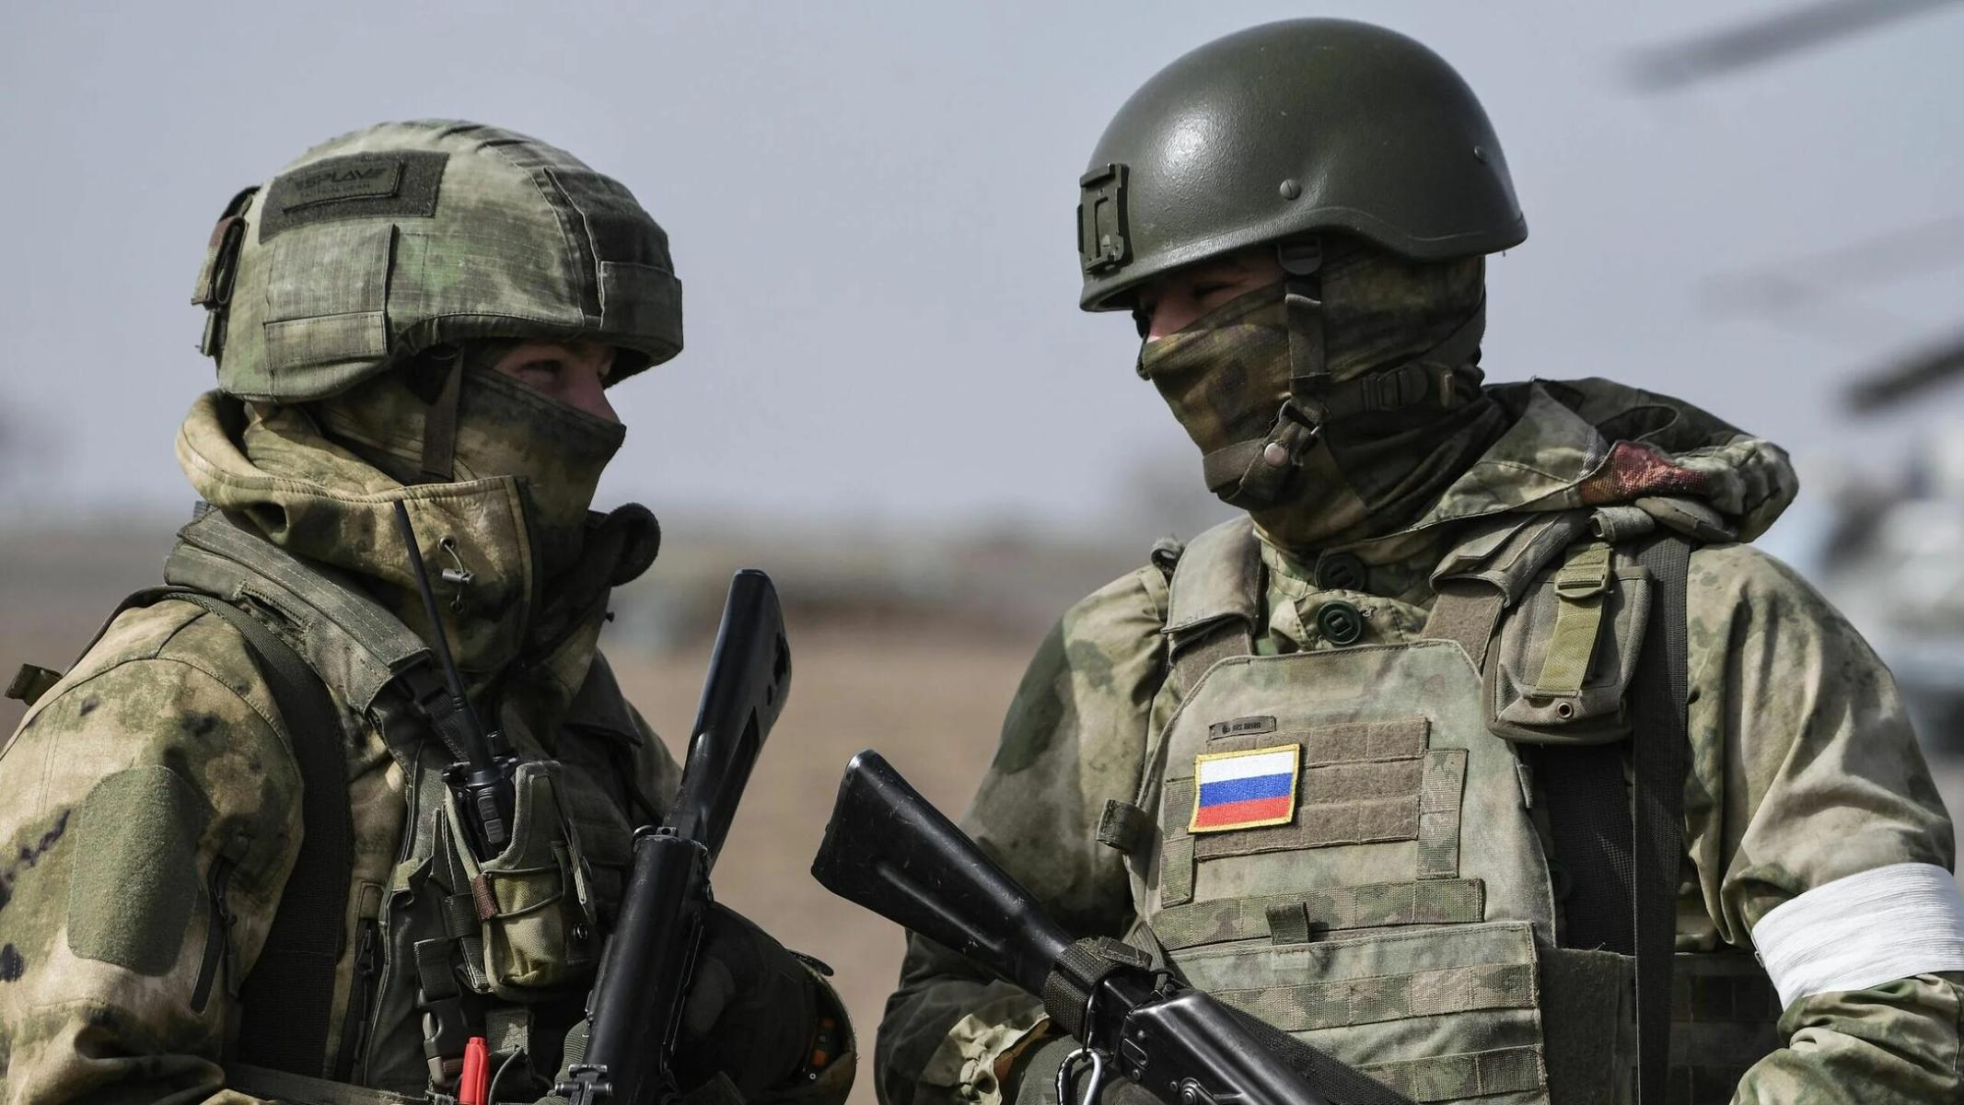
СВО: героизм солдат Сибири

Slide 2
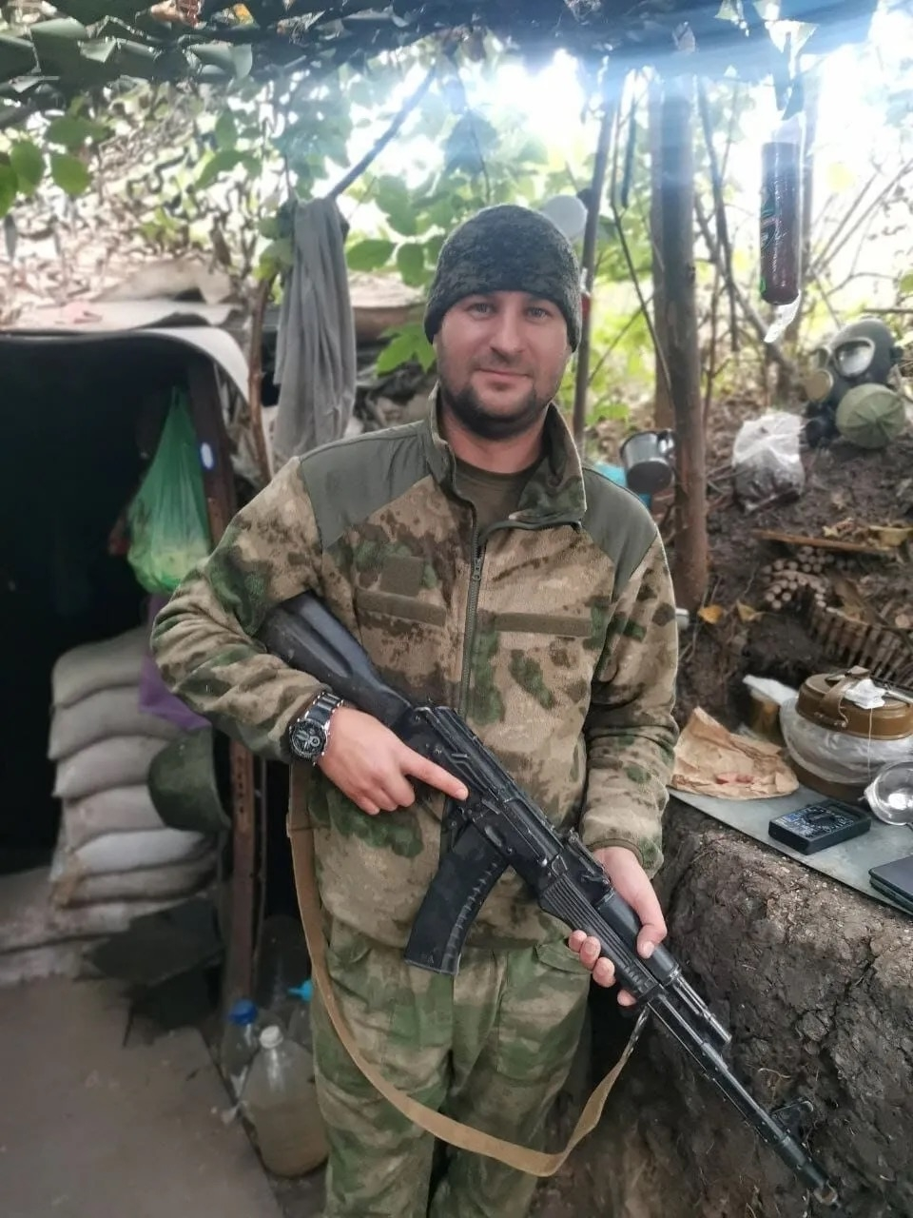
Несмотря на огромное количество информации о Специальной военной операции (СВО), истории отдельных героев, особенно сибирских солдат, зачастую остаются в тени. Уникальные традиции сибирского характера, выносливости и стойкости, в сочетании с личным героизмом сибирских воинов, заслуживают отдельного освещения.

Slide 3
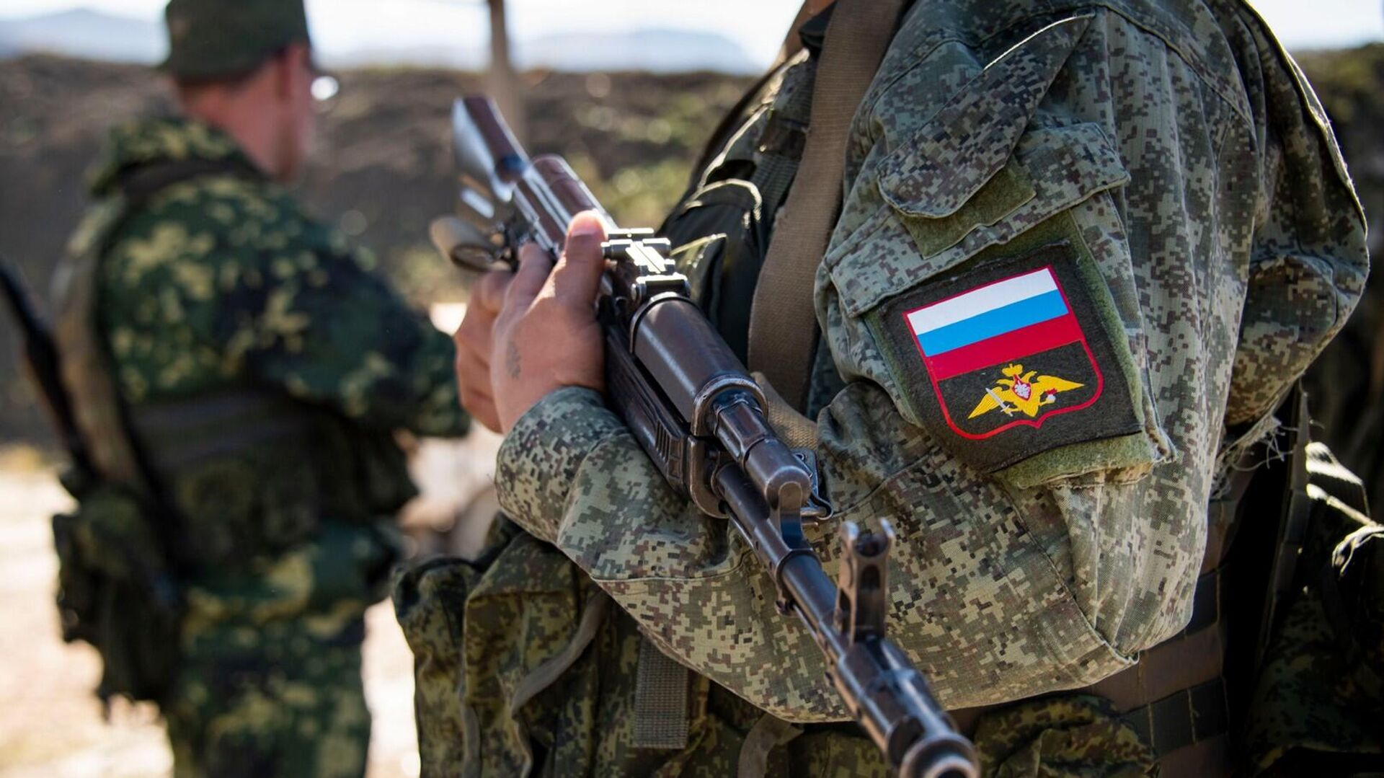
Актуальность темы
Актуальность заключается в том, что, несмотря на активное освещение участия сибирских добровольцев и мобилизованных в текущем конфликте, истории о героизме отдельных личностей остаются недостаточно изученными. Данная работа посвящена исследованию героизма сибирского солдата.

Slide 4
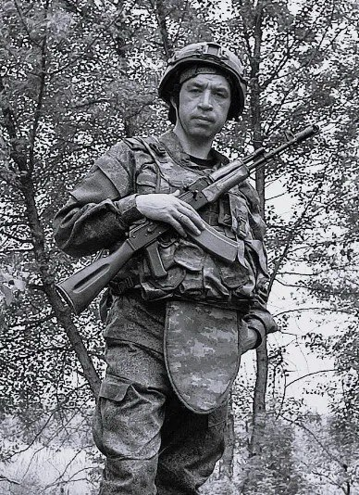
Цель :
Систематизировать и представить информацию о героических действиях сибирских солдат на СВО, показать их мужество, самоотверженность и патриотизм.
Задачи :
1. Собрать и проанализировать информацию о сибирских военнослужащих, участвующих в СВО.
2. Выявить наиболее яркие примеры героизма и самоотверженности.
3. Определить ключевые черты характера и мотивацию сибирских солдат.
4. Популяризировать память о героях Сибири, погибших в ходе СВО.

Slide 5
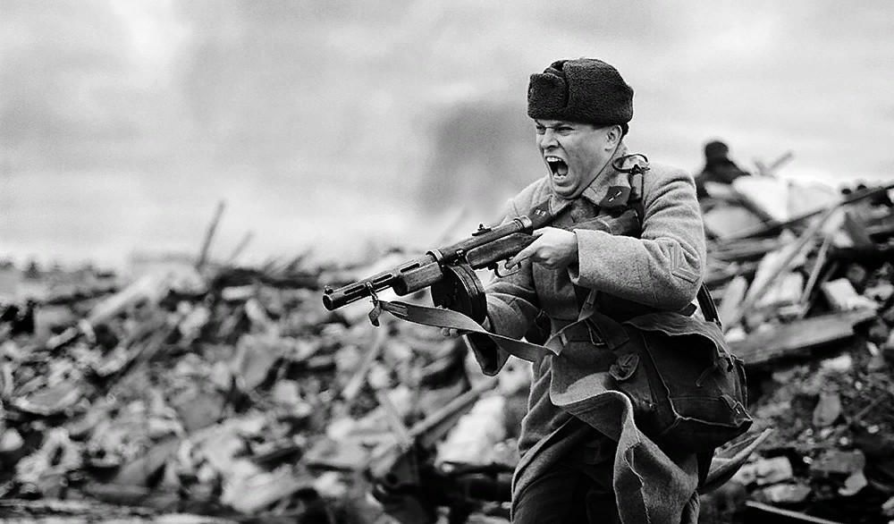
Сибирь в СВО. Исторический и географический контекст.
Исторический опыт
В XVI-XVII веках сибирские казаки продемонстрировали выносливость и боевые навыки. В годы Первой мировой войны стрелковые дивизии участвовали в сражениях. Во время Великой Отечественной войны Сибирь обеспечивала армию ресурсами, но и солдатами.

Slide 6
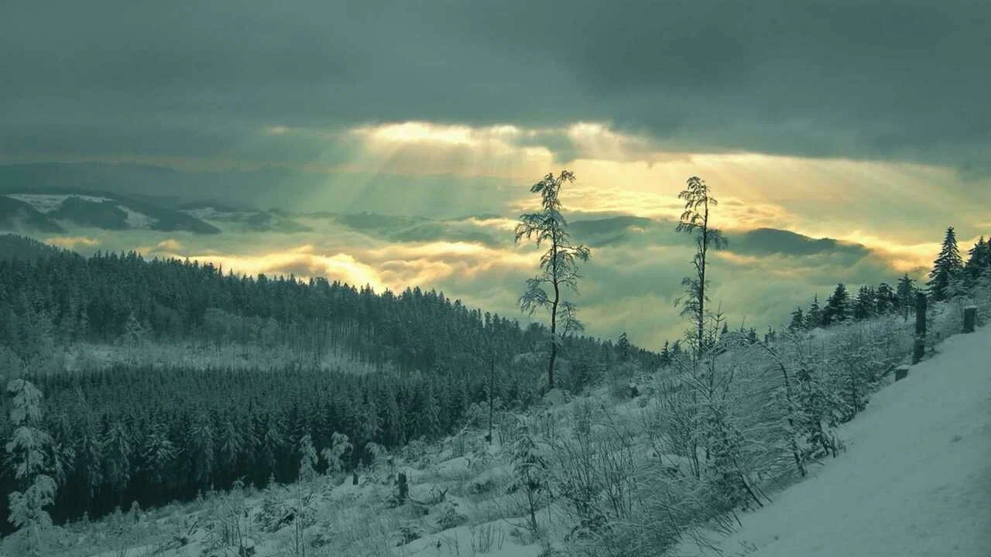
Географическое положение и его влияние на СВО
Сибирь расположена далеко от основных боевых действий. Климатические условия региона влияют на подготовку бойцов.
Сибирский менталитет укрепляет боевой дух подразделений, делая их эффективными на поле боя.

Slide 7
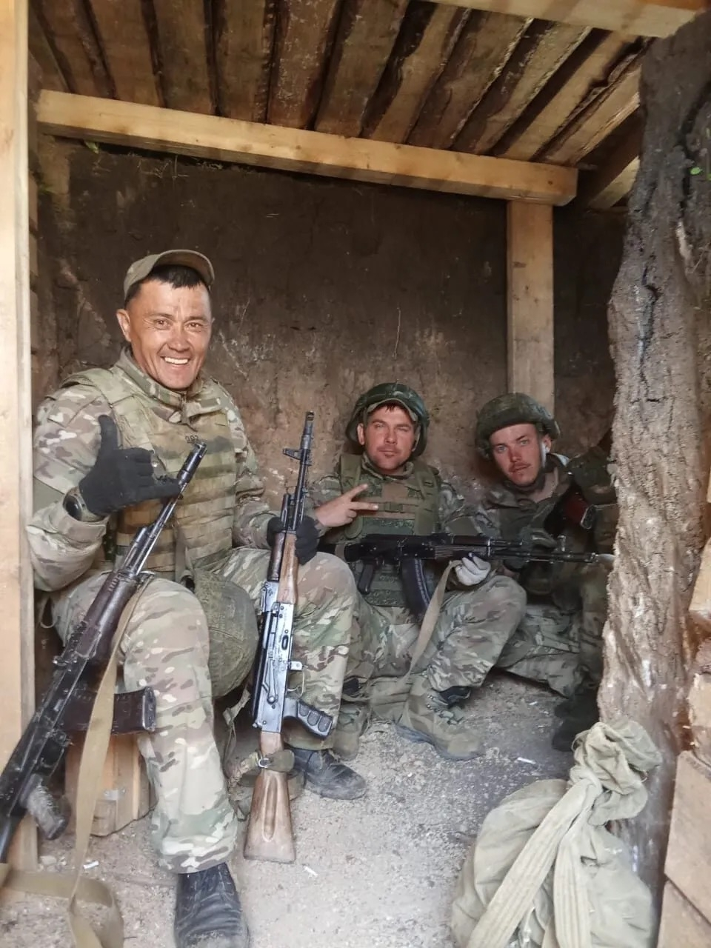
Портрет сибирского солдата: Характерные черты и мотивация
Личностные характеристики сибирских солдат.
Сибирские солдаты славятся крепким телосложением и высокой физической выносливостью. Адаптивность, умение принимать решения и справляться со стрессом — ключевые черты их характера. Патриотизм, чувство долга, ответственность и самоотверженность, взаимовыручка и поддержка друг друга — важные элементы их коллективного духа.

Slide 8
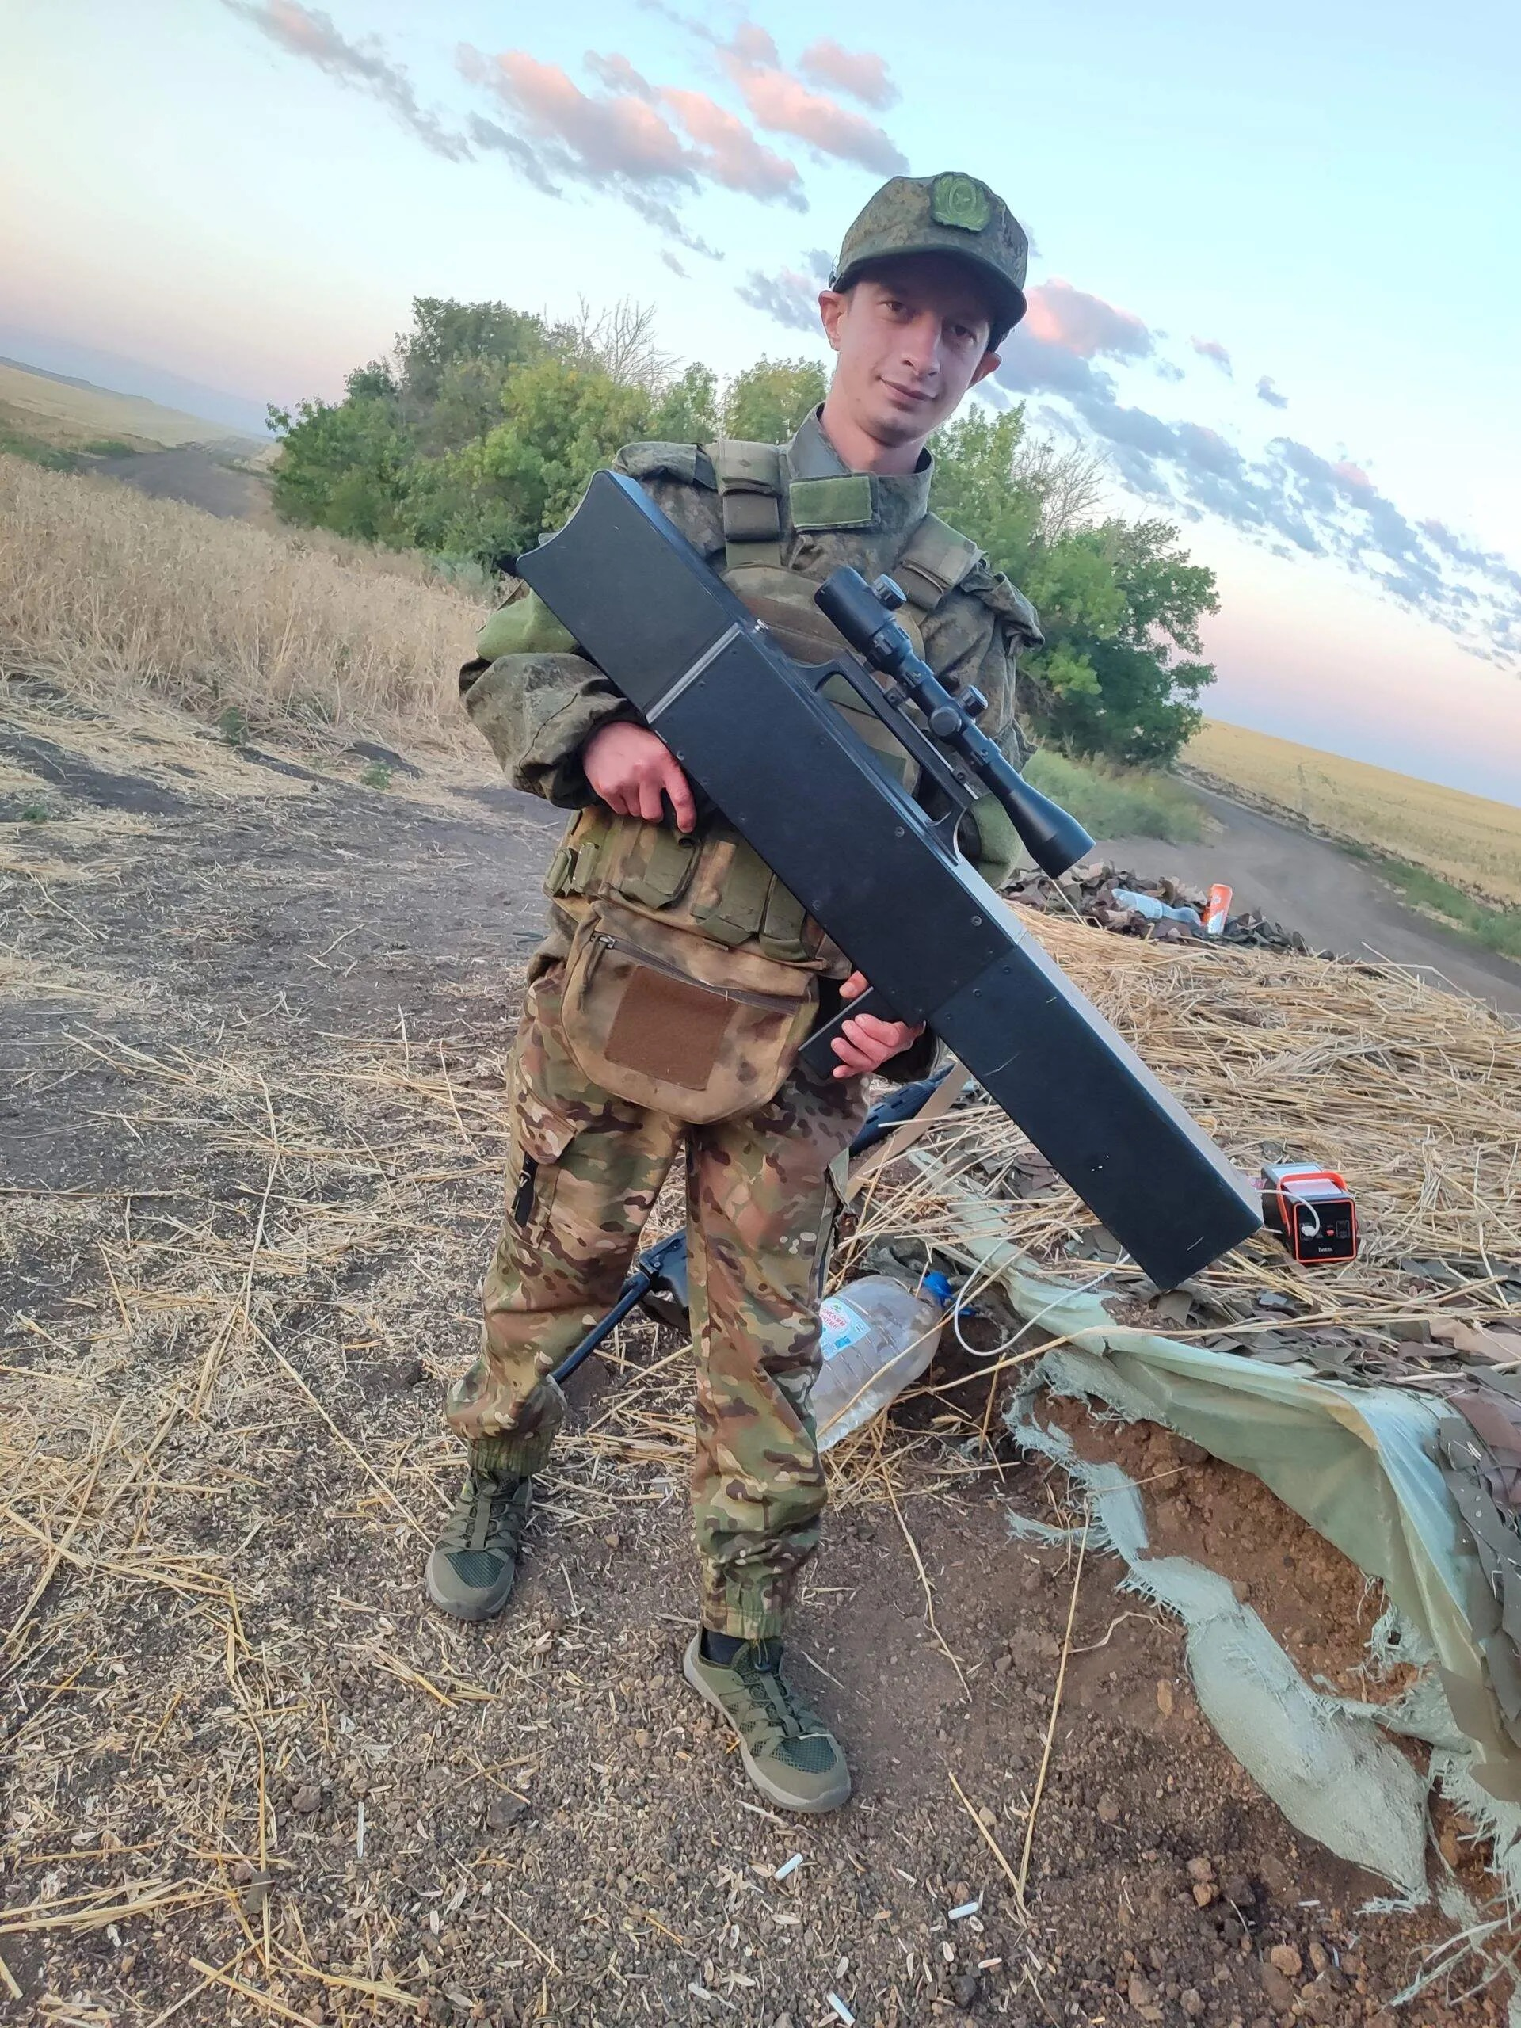
Мотивация участия в СВО
Мотивация сибирских солдат включает множество факторов: патриотические, идеологические, социальные и личные мотивы.
Патриотические мотивы заключаются в защите Родины.
Идеологические мотивы включают защиту интересов страны.
Социальные мотивы включают стремление к самоутверждению.
Личные мотивы включают защиту семьи и близких.

Slide 9
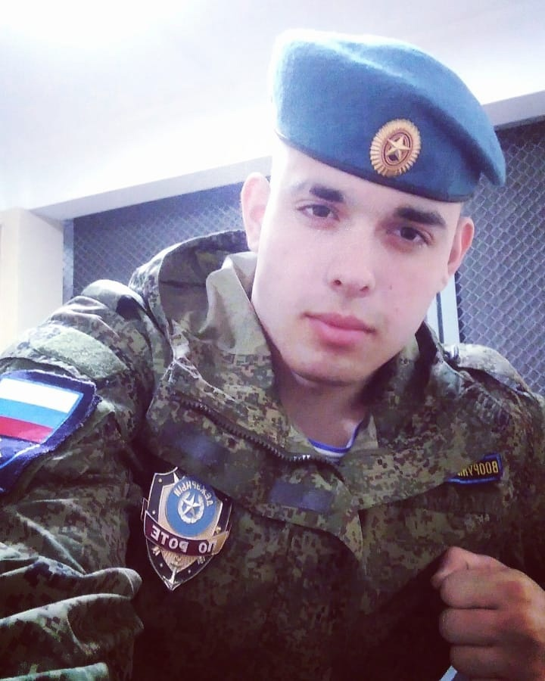
Адаптация к условиям СВО
Сибирский солдат сочетает физическую выносливость, психологическую устойчивость и высокие морально-этические качества, сформированные географией и культурой региона. Его мотивация – патриотизм, чувство долга и готовность к самопожертвованию. Адаптация к боевым условиям зависит от физической подготовки, силы духа и взаимовыручки.

Slide 10
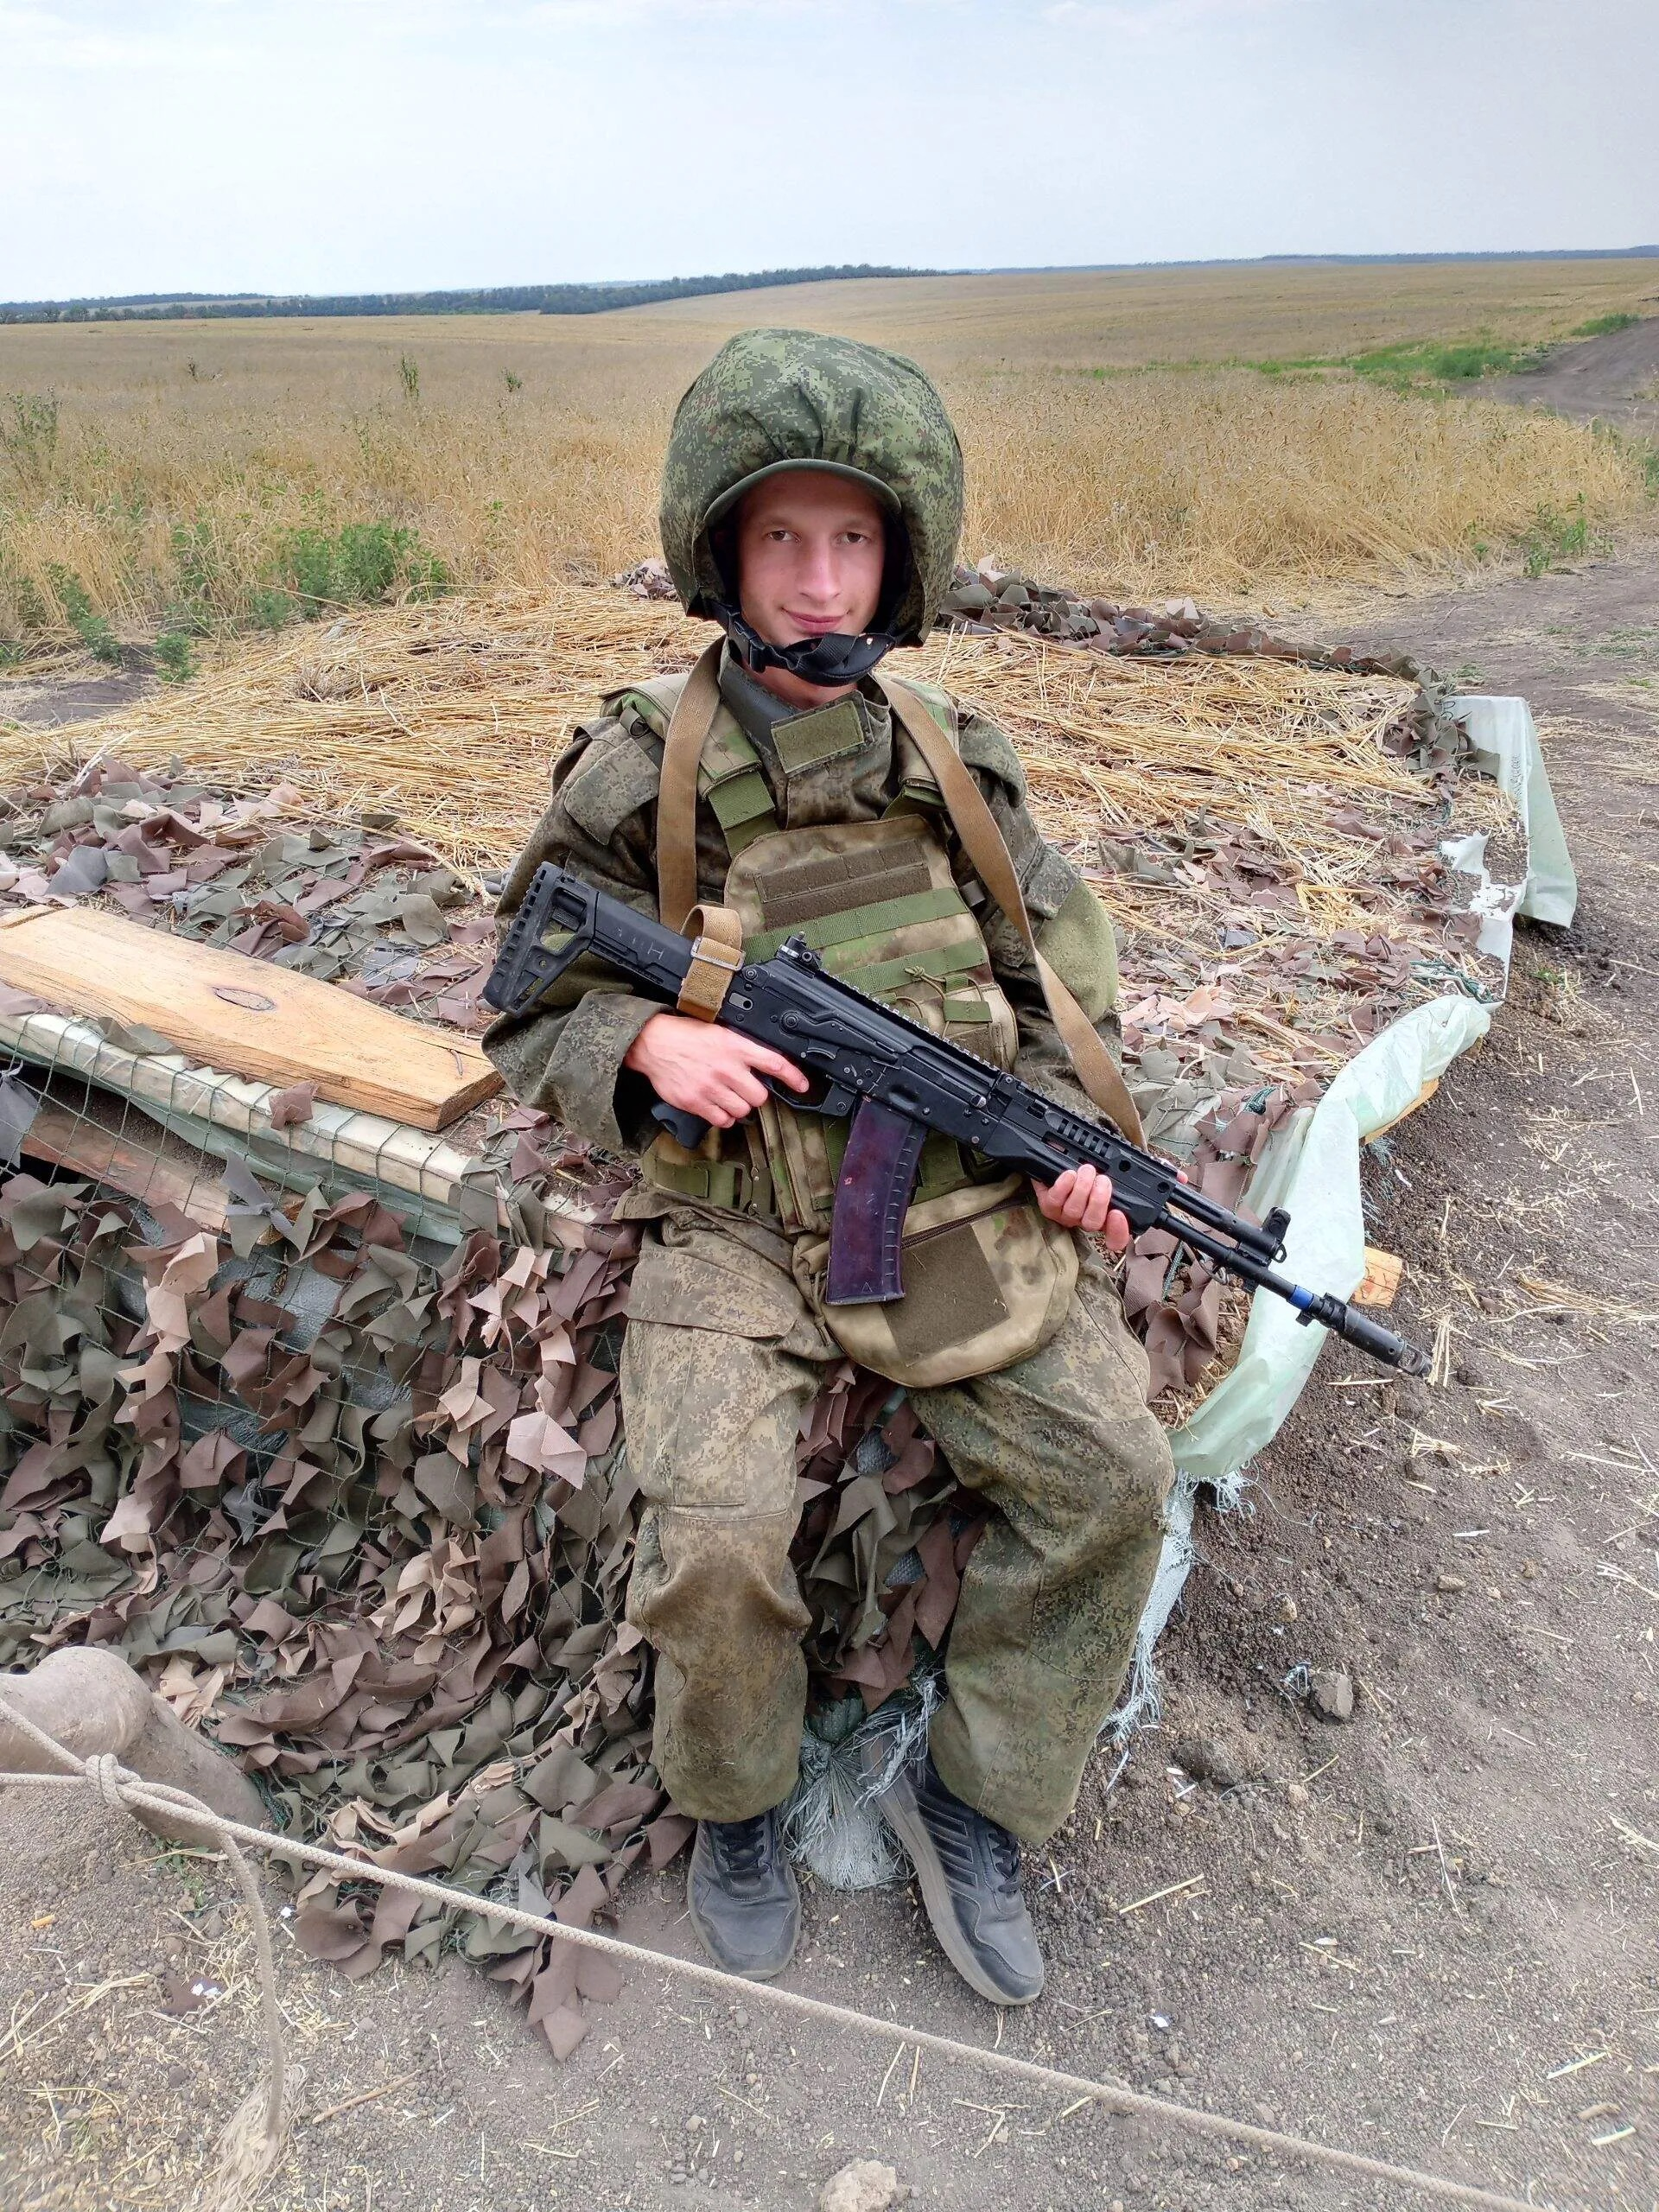
Героические подвиги сибирских солдат.
Героизм в бою может проявляться по-разному:
Уничтожение большого количества вражеской техники или живой силы в условиях, когда силы противника превосходят; Удержание ключевых позиций под интенсивным огнём;
Однако самые яркие примеры героизма связаны со спасением раненых или окружённых товарищей.

Slide 11
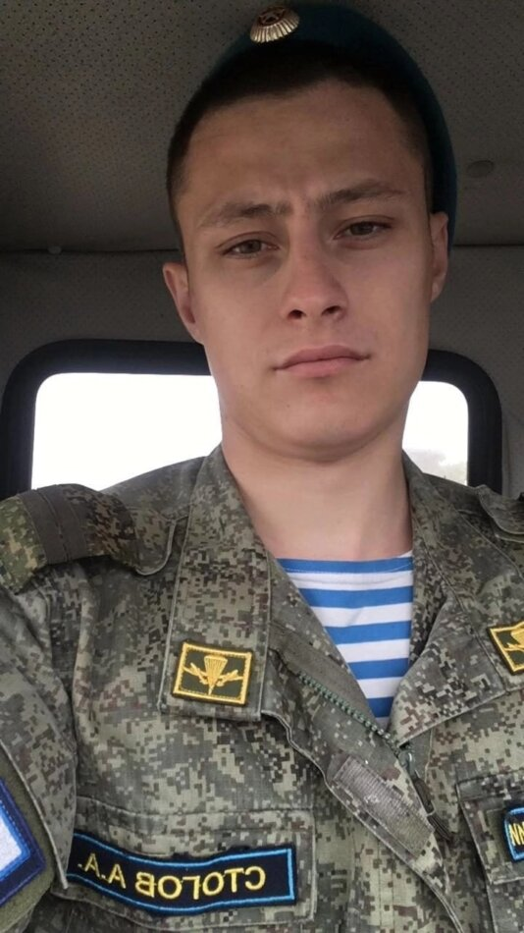
История Стогова Александра Александровича.
Родился 14 октября 1995 года в Амурской области в селе Раздольное Тамбовского района. После 9 класса поступил в Морской госуниверситет имени Г.И. Невельского, в 2012 году перевёлся в Амурский казачий профессиональный лицей. В июне 2022 года хотел пожениться, но 4 марта 2022 года он погиб при взятии посёлка Казаровичи под городом Гостомель. В ходе движения колонна попала под миномётный обстрел противника. Невзирая на шквальный огонь, обладая хладнокровием Александр продолжал вести огонь по нападающим, сохранив при этом жизни товарищей. В ходе боя находясь на наиболее тяжёлом направлении погиб от осколочного ранения За мужество и героизм гвардии сержант награждён орденом Мужества посмертно.

Slide 12
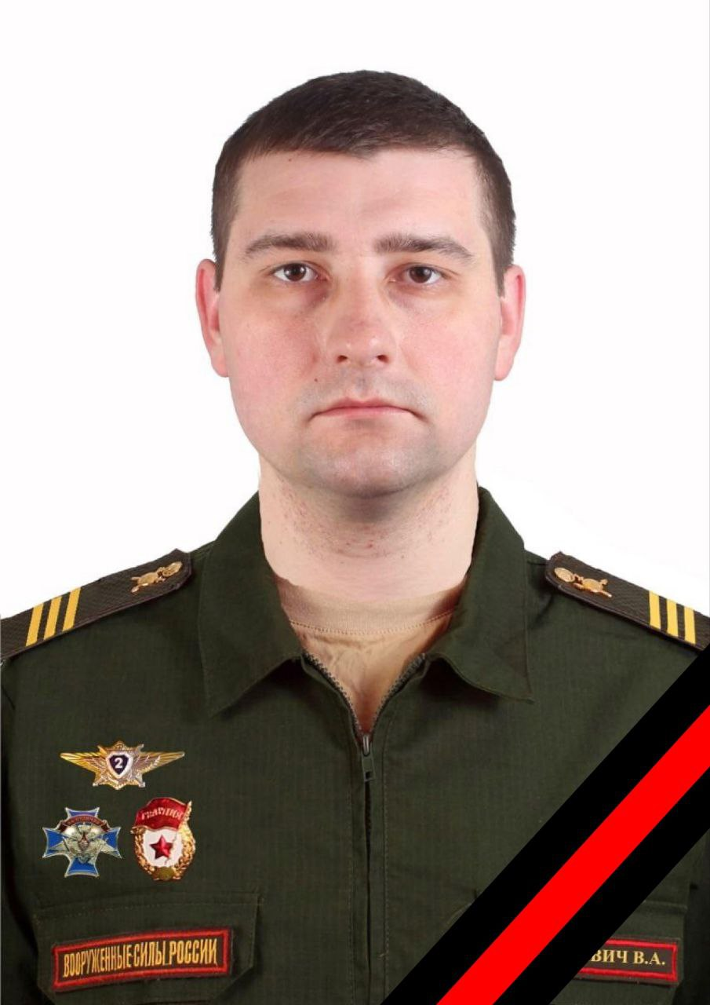
История Ясюкевича Владислава Анатальевича.
Мой сын родился 19 декабря 1989 года. Я воспитывал его с рождения, он всегда считал меня отцом. Учился в школе №4, служил в десанте в Улан-Удэ, совершил 17 прыжков с парашютом, стал сержантом. В 2022 году был направлен на спецоперацию. Долгое время от сына не было известий. По истечении длительного времени, только по тесту ДНК было установлено, погиб под Харьковом, прикрывая собой своего бойца. Посмертно присвоено «Орден Мужества».

Slide 13
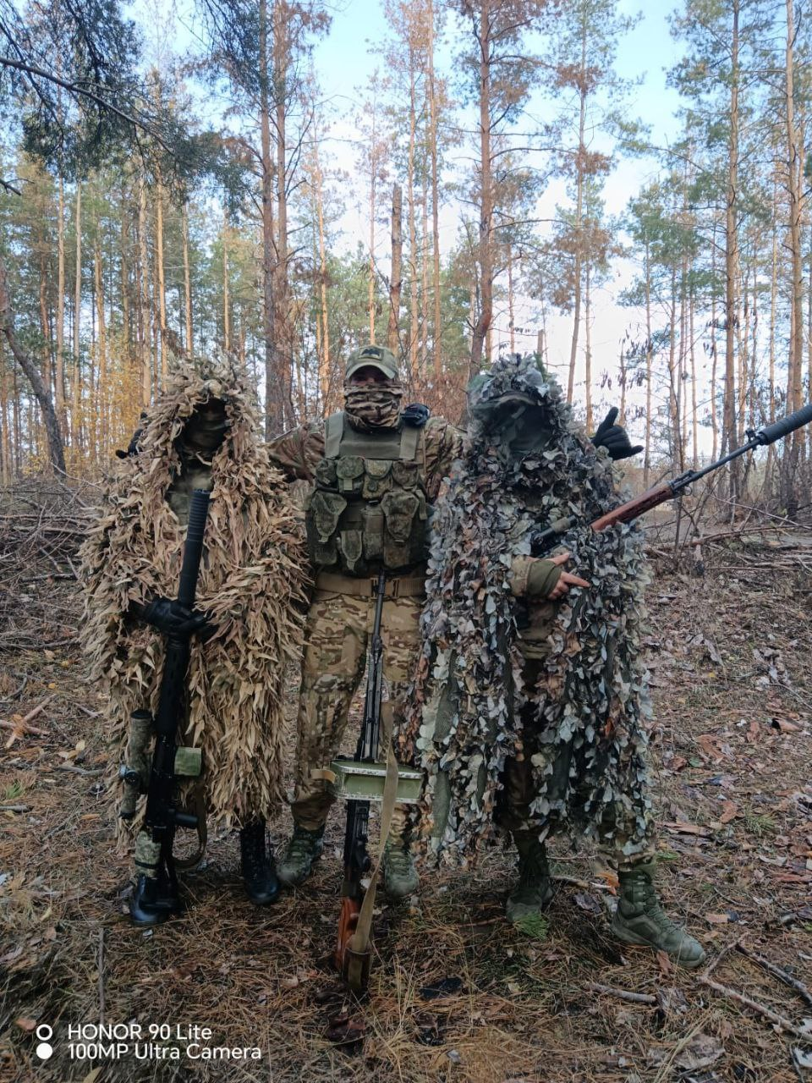
Подвиги сибирских солдат в ходе специальной военной операции служат примером исключительного мужества, самоотверженности и верности долгу. Анализ их героизма показывает, что он основывается на глубоком патриотизме, чувстве товарищества и психологической устойчивости, которые во многом обусловлены их региональной принадлежностью.

Slide 14
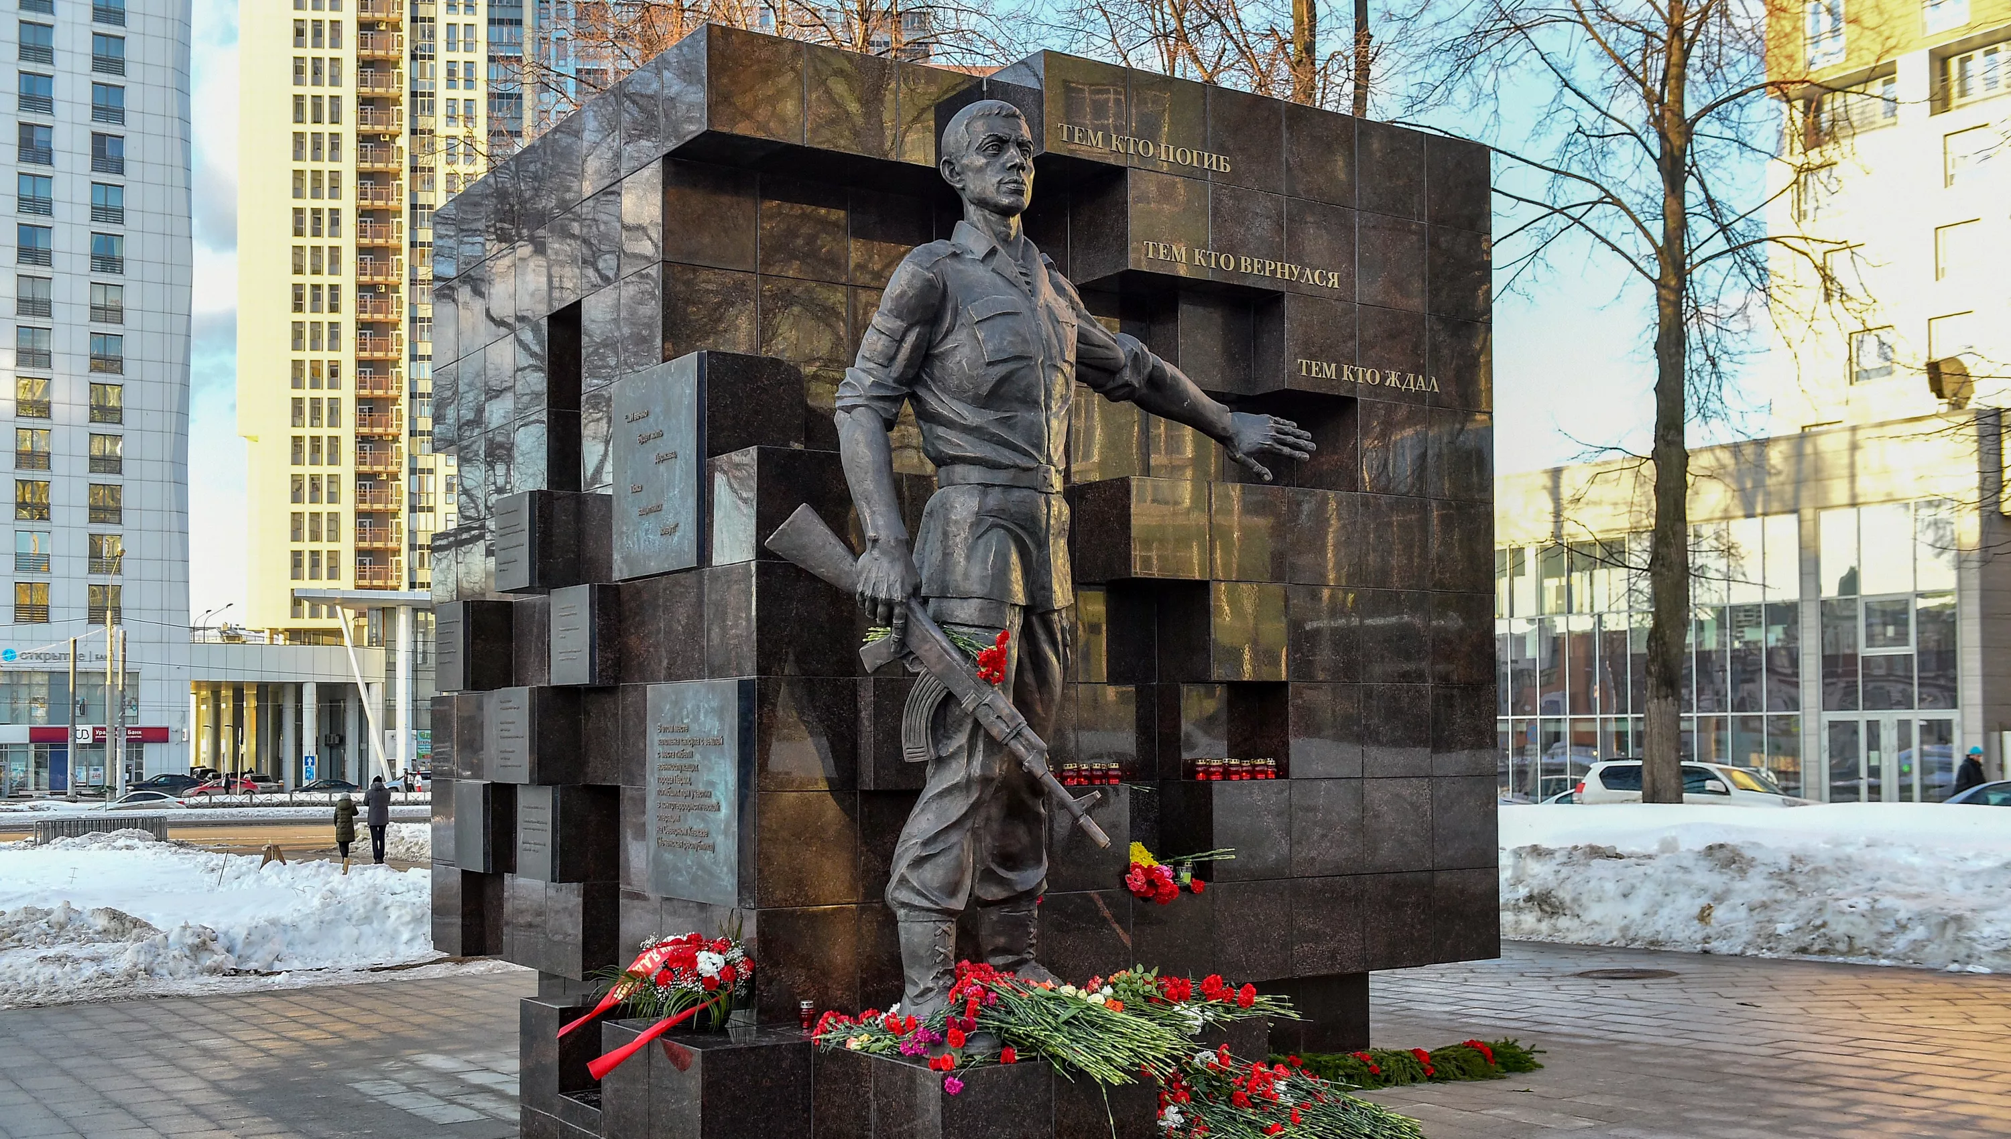
Память о героях.
Официальное Увековечивание Памяти.
Официальная память о погибших солдатах выражается в различных формах: памятники и мемориалы, посвященные участникам СВО, различные архитектурные стили, символика и местоположение, имена героев на улицах, площадях и учебных заведениях, государственные награды, торжественные церемонии, дни памяти и мероприятия.

Slide 15
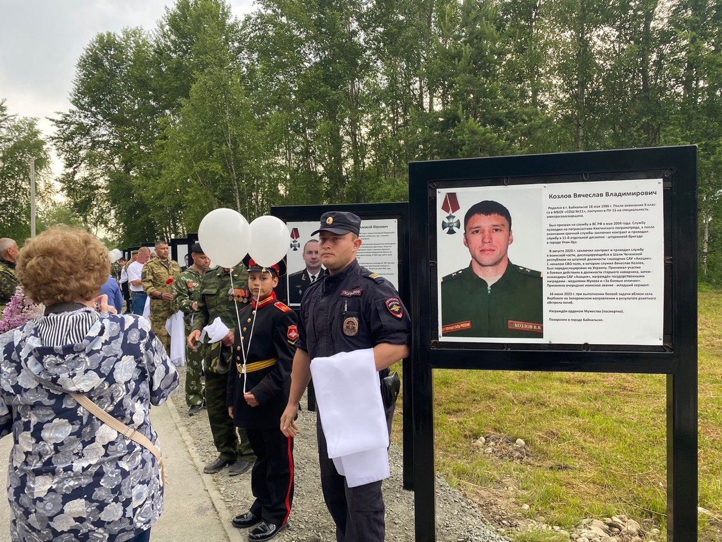
Неофициальное Увековечивание Памяти.
Память о героях СВО выражается не только в официальных инициативах, но и в неофициальных формах: стихи, песни, рассказы, группы памяти в социальных сетях, мемориалы и памятники на местах боев. Художественные произведения, посвященные СВО, формируют образ героев в общественном сознании.

Slide 16
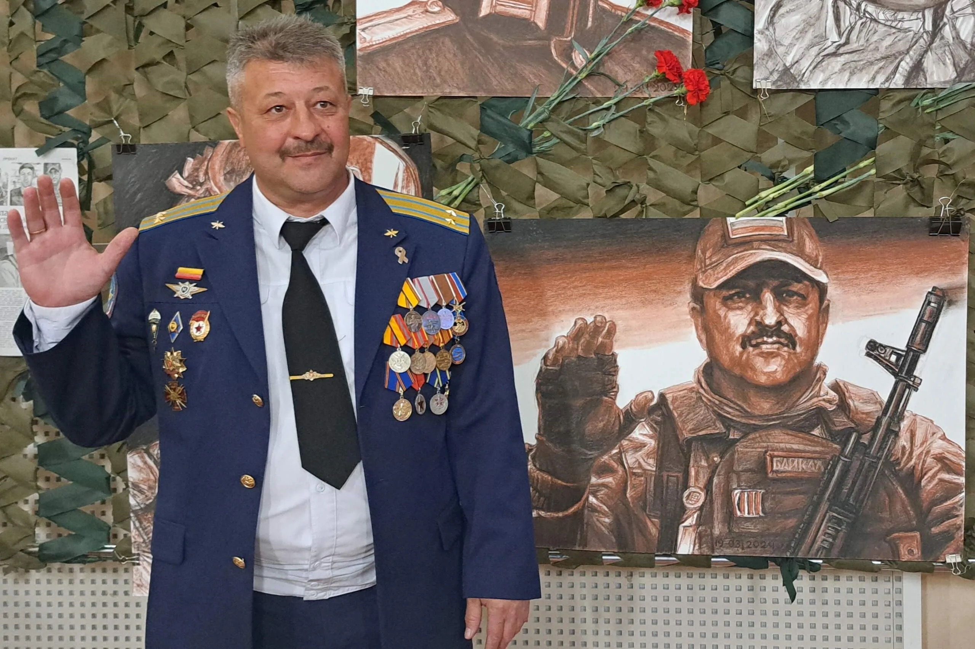
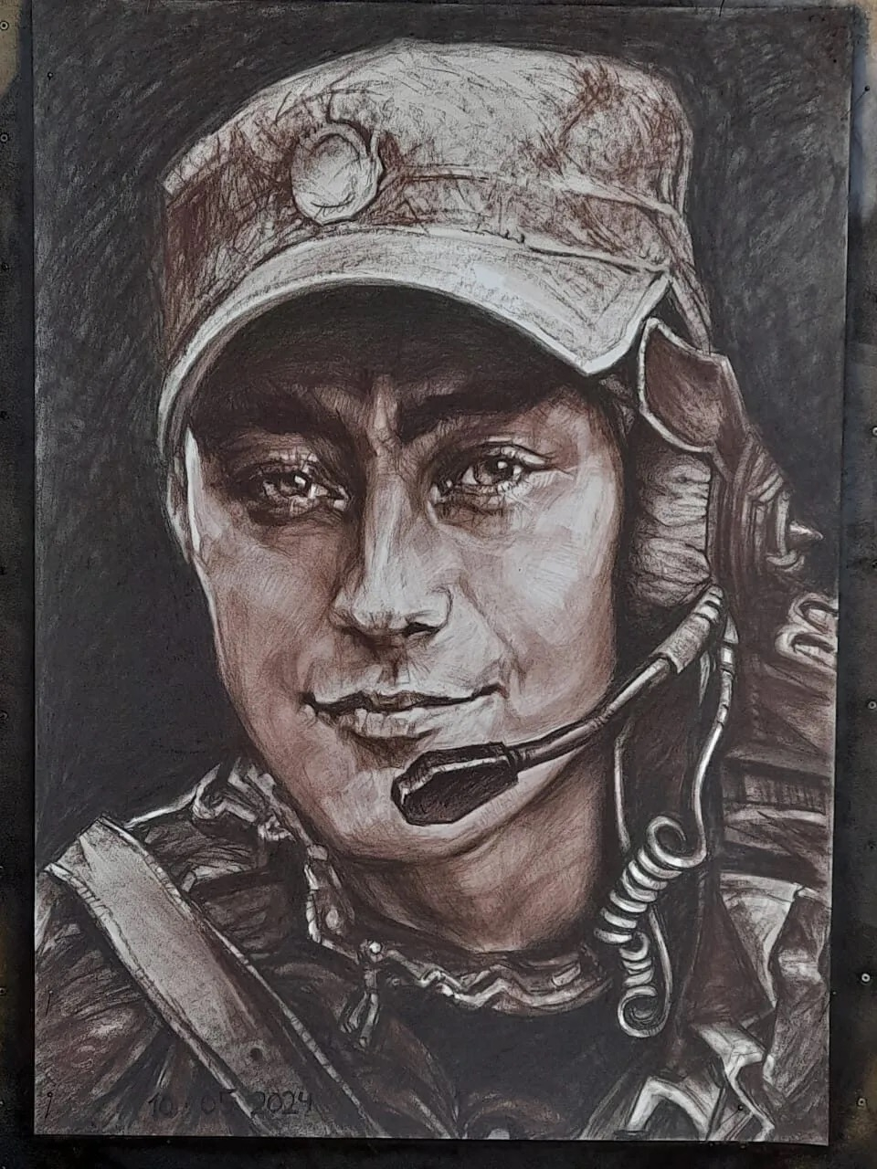
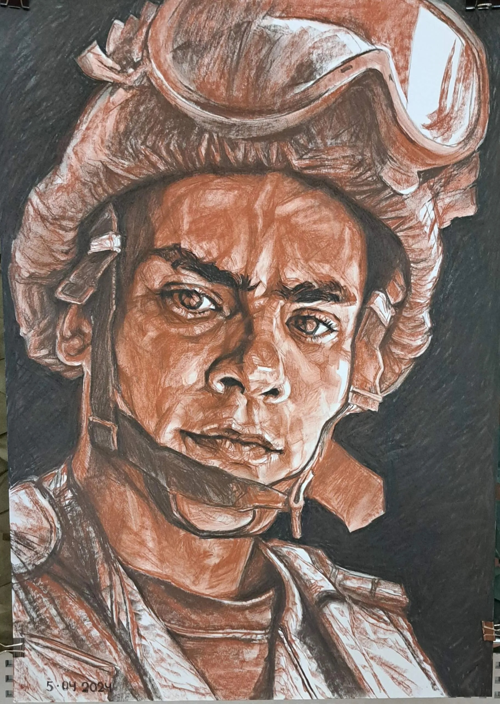

Slide 17
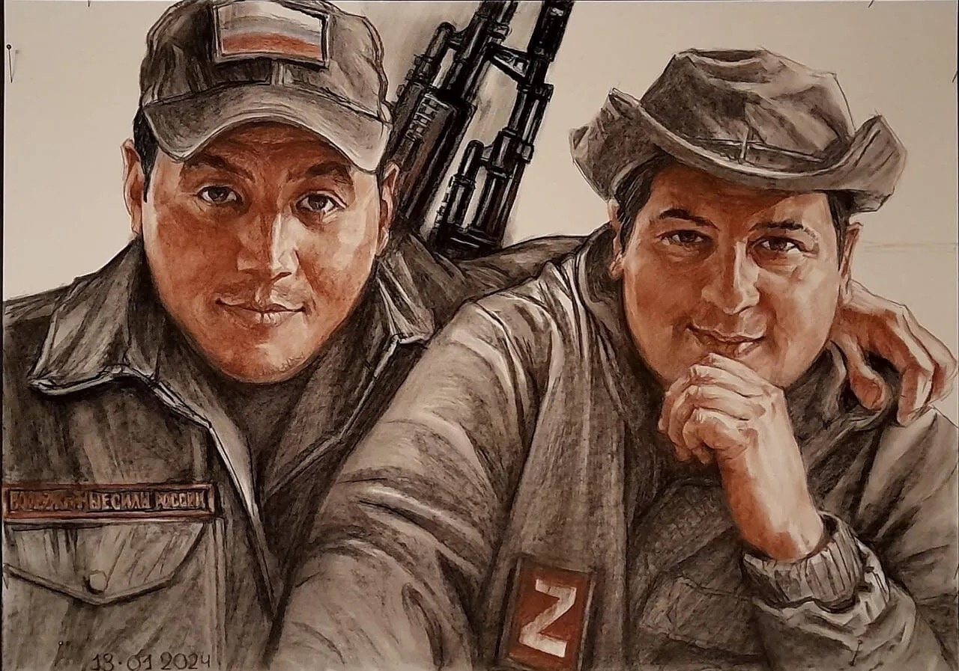
Влияние на последующие поколения.
Память о героях СВО играет важную роль в жизни следующих поколений. В образовательной системе уделяется больше внимания истории СВО, помогая молодежи понять события и значение подвига. Наследие героев проявляется в изменении общественного сознания, развитии патриотического воспитания и новых социальных инициативах.

Slide 18
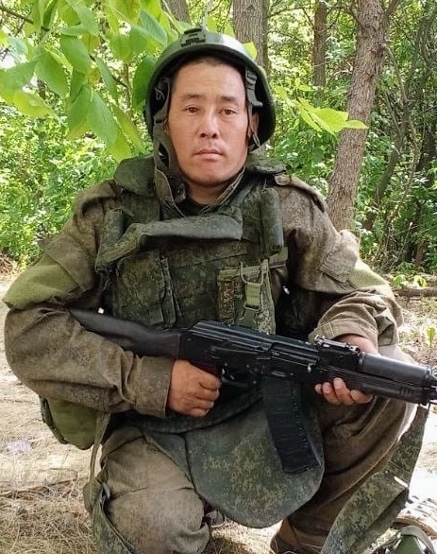
Результат проведённой работы:
Данный проект призван увековечить память о героизме сибирских солдат, участвующих в СВО, и способствовать их признанию на общенациональном уровне. Публикация материалов проекта в различных форматах будет способствовать популяризации их подвигов, воспитанию патриотических чувств у молодого поколения и формированию чувства гордости за свою страну.

Slide 19
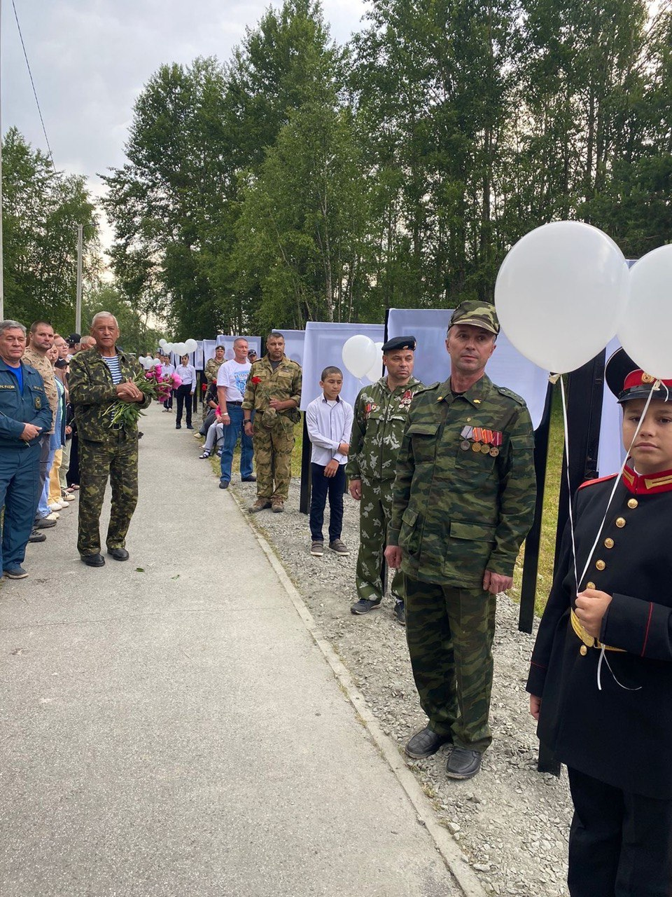
Анализ показывает, что сибирские солдаты, участвующие в специальной военной операции, проявляют невероятное мужество и готовность к самопожертвованию. Они не боятся опасностей на поле боя, потому что искренне любят свою Родину и товарищей. Сибирские солдаты являются опорой и защитой для своих товарищей, обеспечивая безопасность и поддержку на поле боя.

Slide 20
Список литературы:
Орлов Г.В. Россия, Царицын, Сталинград, Волгоград: патриотические традиции поколений. 1589–2011 гг. – В.: Издательство ВолгГАСУ, 2011.
Соловьев В.М. История России для детей и взрослых:учеб. пособие / В.М. Соловьев Изд. 2-е испр., доп.-М.: 2006.-410с.
Мединский В.Р. Военная история России: учеб.пособие для общеобразоват. организаций/В.Р. Мединский, М.Ю Мягков, Ю.А. Никифоров; [под общ. Ред. В.Р. Мединского)Изд.4-е, испр., доп.- М.: Арбис, 2019.-456с.-(Российское военно-историческое общество-школьнику).

Slide 21
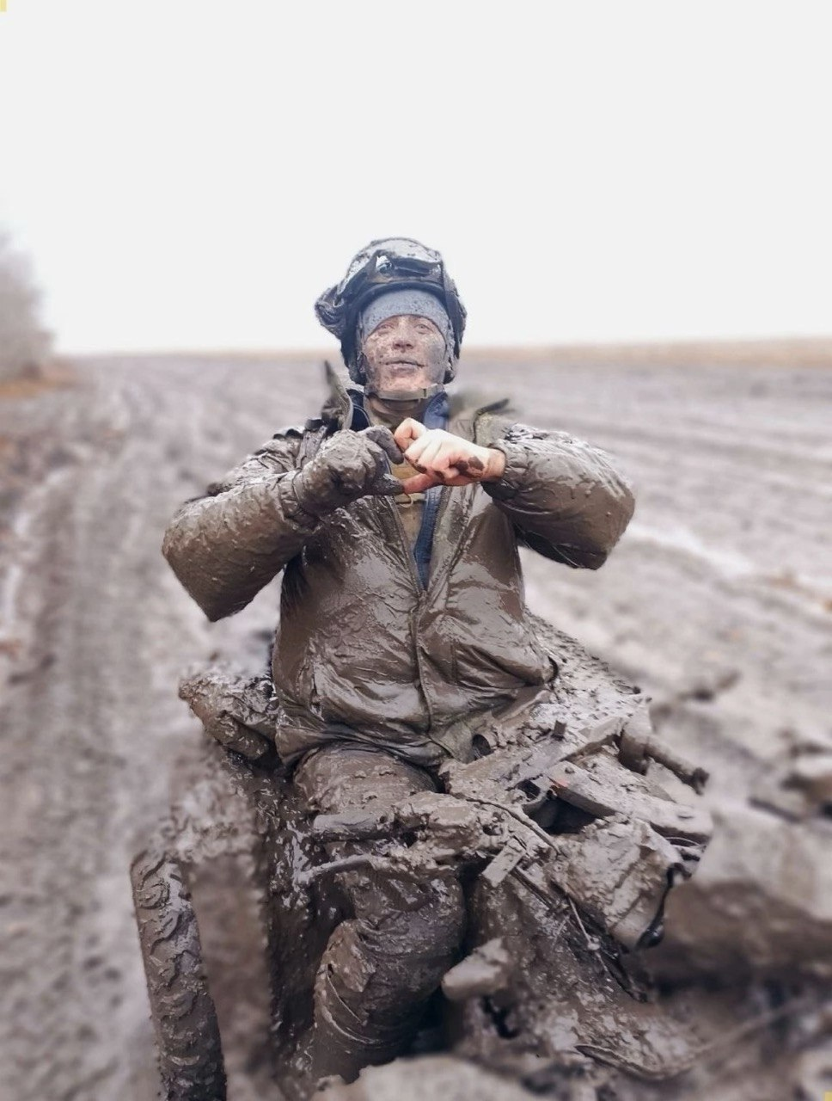
Презентация создана в Fibonacci

